Slide 1
โครงสร้างแผนกบริการส่วนหน้าของโรงแรม

Slide 2
ความหมายของแผนกส่วนหน้าของโรงแรม

Slide 4
ความสำคัญของแผนกบริการส่วนหน้า

Slide 10
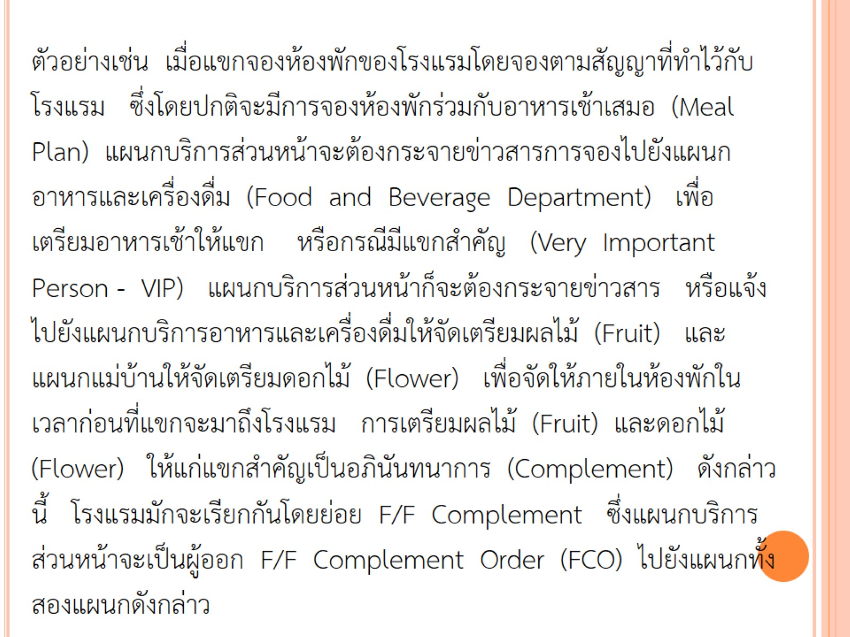

Slide 11
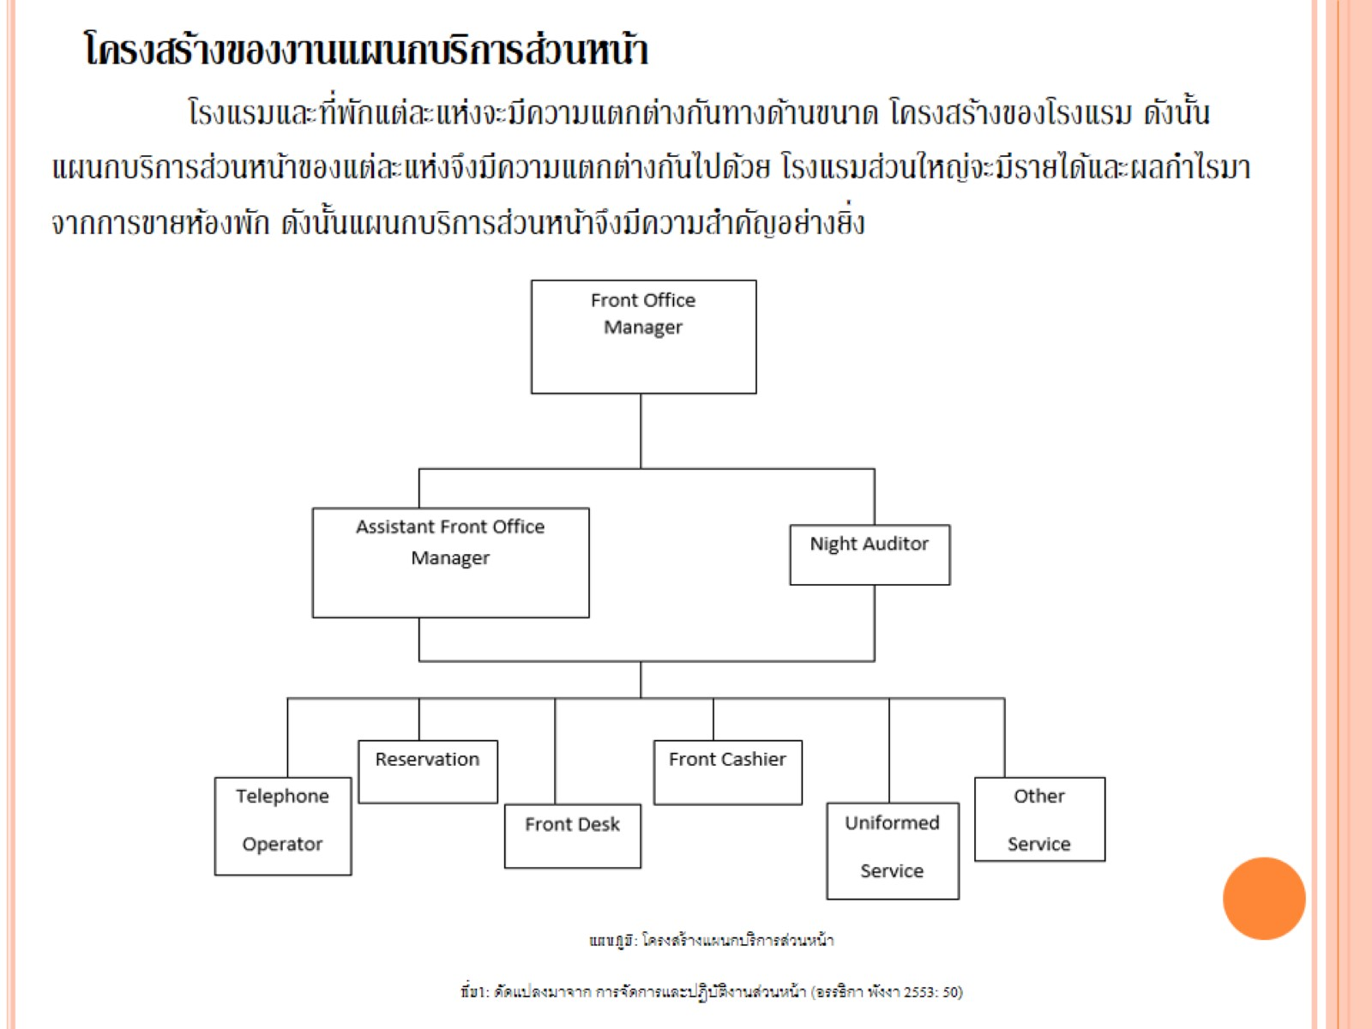
โครงสร้างของงานแผนกบริการส่วนหน้า

Slide 12
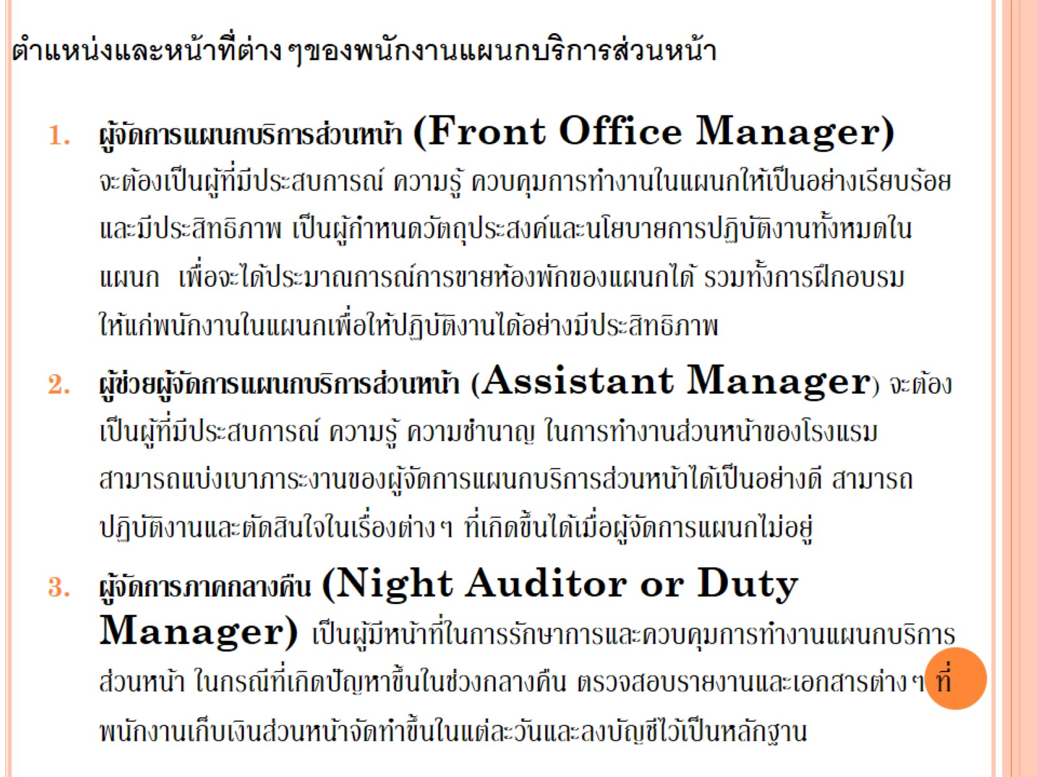

Slide 14
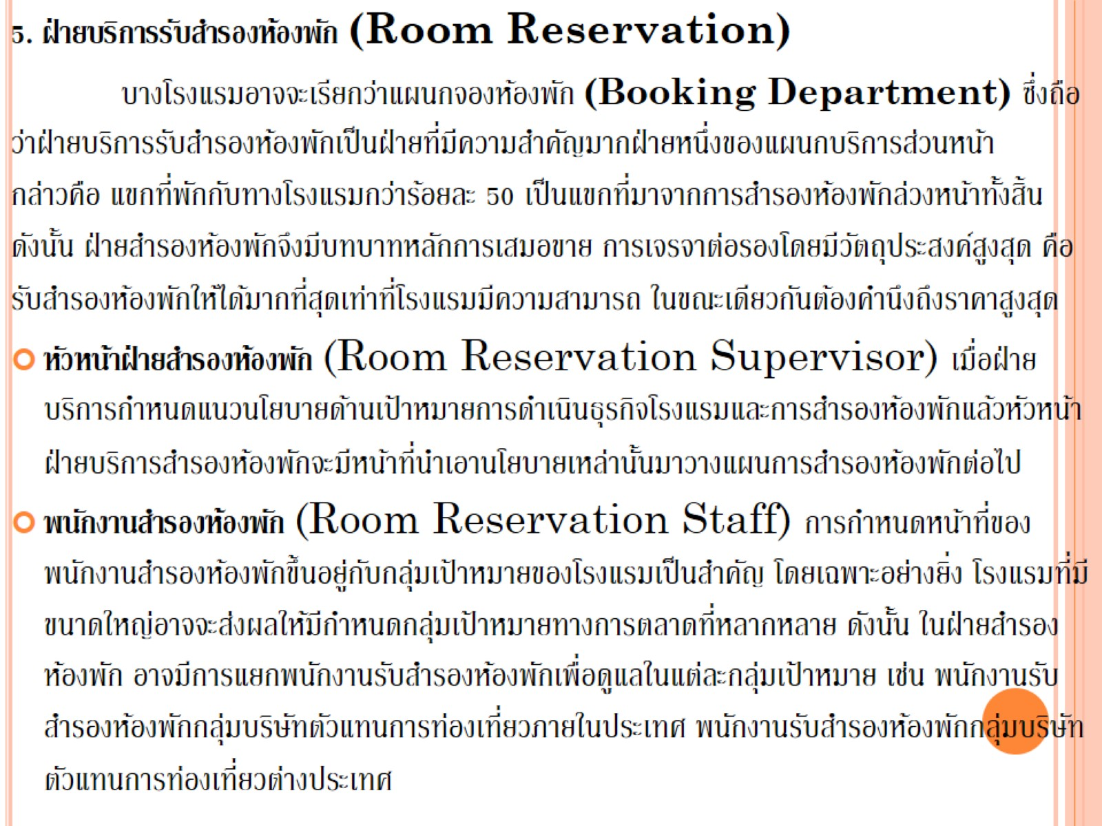

Slide 17
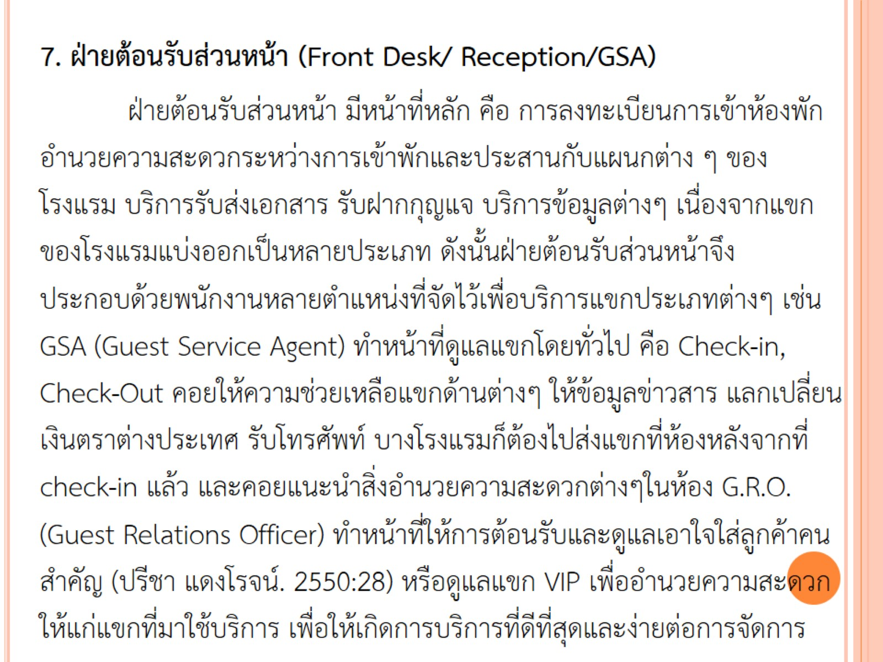

Slide 21
หน้าที่ของแผนกบริการส่วนหน้า

Slide 24
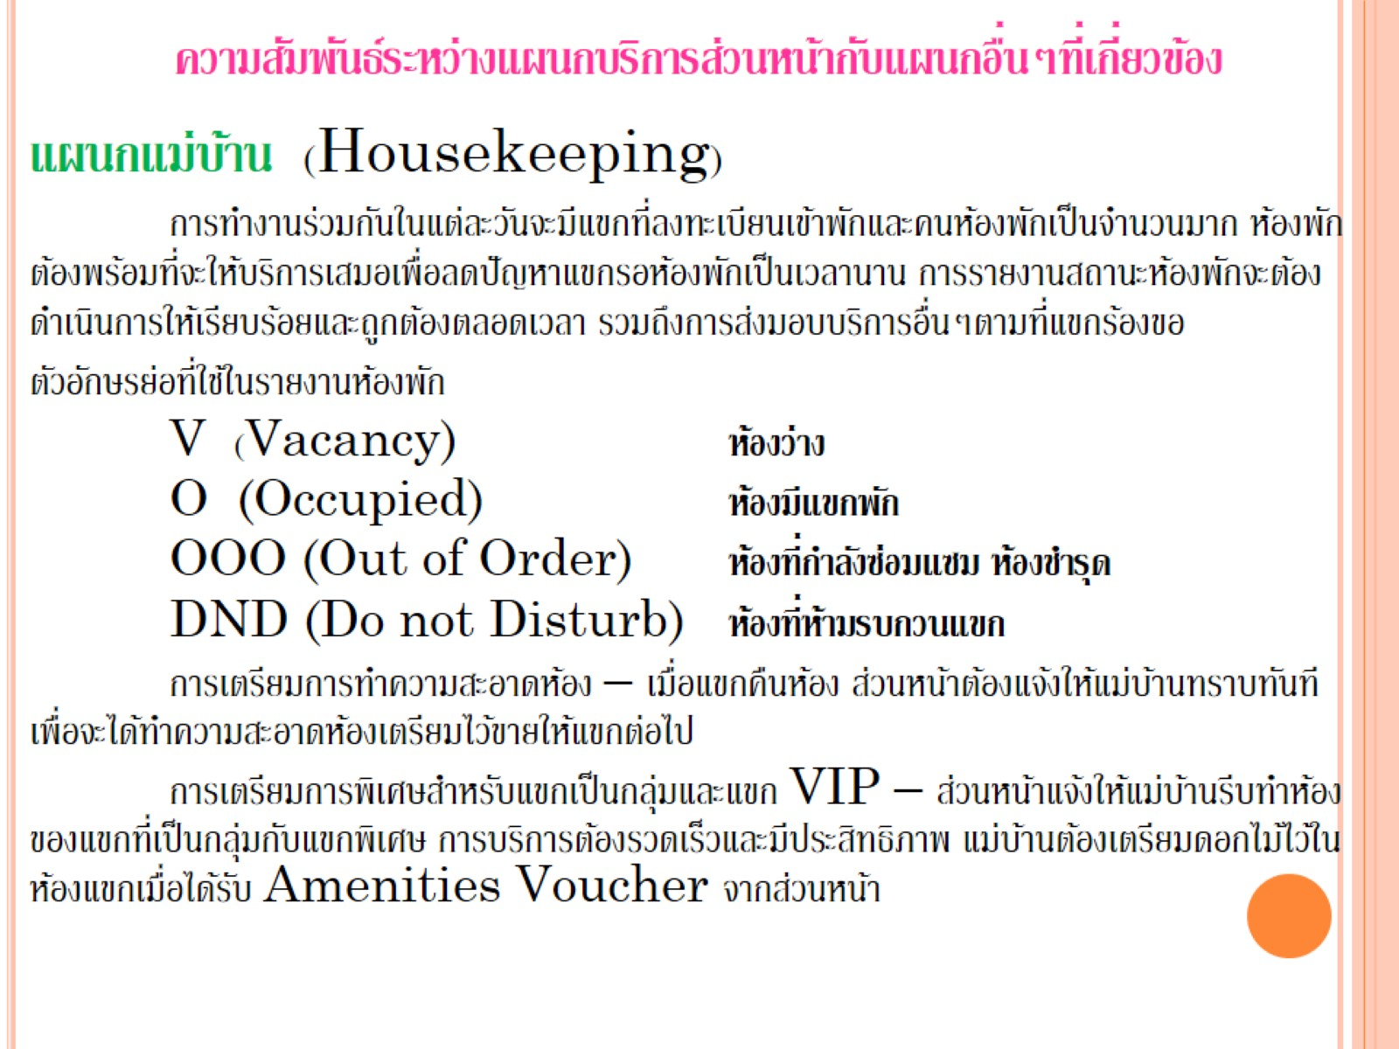
ความสัมพันธ์ระหว่างแผนกบริการส่วนหน้ากับแผนกอื่นๆที่เกี่ยวข้อง

Slide 25
